Slide 1
（別紙）情報提供依頼事項・配布資料一覧等

Slide 2
情報提供依頼（RFI）に係る配布資料

Slide 3
情報提供依頼（RFI）に係る配布資料は下記の通り
7月情報提供依頼（RFI）に係る配布資料（1/2）
分類1 | 分類2 | 資料名
1. 依頼内容 | 本文 | 1_情報提供依頼書
 | 本文別紙 | （別紙1）情報提供依頼事項・配布資料一覧
 | 秘密保持契約書 | （別紙2）秘密保持誓約書
2. 回答様式 | 仕様書兼回答書 | 2-1_仕様書兼回答書1_共通部分
 |  | 2-1_仕様書兼回答書2-1_桜山_電子カルテ
 |  | 2-1_仕様書兼回答書2-2_桜山_部門システム
 |  | 2-1_仕様書兼回答書3-1_西部_電子カルテ
 |  | 2-1_仕様書兼回答書3-2_西部_部門システム
 | 参考見積書 | 2-2_参考見積書1（全体）
 |  | 2-2_参考見積書2（桜山の更新・年額保守費用）
 |  | 2-2_参考見積書3（西部の更新・年額保守費用）
 | 質問書 | 2-3_質問書
3. 依頼内容に係る参考資料 （秘密保持誓約書受領後に提供） | 市大病院群 | 資料1-1_基本方針資料
 |  | 資料1-2_市大病院群のシステム一覧
 |  | 資料1-3_各病院のサーバ室レイアウト・ラック構成等
 |  | 資料1-4_6病院を結ぶネットワーク構成概要
 |  | 資料1-5_各施設の電子カルテユーザ数・患者数等
 | 名古屋市立大学病院 | 資料2-1_システム全体図
 |  | 資料2-2_システム間連携一覧
 |  | 資料2-3_接続機器一覧
 |  | 資料2-4_端末等機器台数一覧
 |  | 資料2-5_帳票一覧
 |  | 資料2-6_ネットワーク構成図
 |  | 資料2-7_調達するソフトウェア一覧
 |  | 資料2-8_ベンダー連絡先一覧

Slide 4
（続き）
7月情報提供依頼（RFI）に係る配布資料（2/2）
分類1 | 分類2 | 資料名
3. 依頼内容に係る参考資料 （続き） | 西部医療センター | 資料3-1_システム全体図
 |  | 資料3-2_システム間連携一覧
 |  | 資料3-3_接続機器一覧
 |  | 資料3-4_端末等機器台数一覧
 |  | 資料3-5_帳票一覧
 |  | 資料3-6_ネットワーク構成図
 |  | 資料3-7_調達するソフトウェア一覧
 |  | 資料3-8_ベンダー連絡先一覧

Slide 5
更新範囲

Slide 6
今回の病院情報システムの更新範囲は下記の通り
今回の更新範囲
本業務にて導入・更新する病院情報システムの主な更新・業務範囲は下記の通り。詳細な要件は仕様書の通り。
名古屋市立大学病院（桜山）の病院情報システムの更新（※）
西部医療センター（西部）の病院情報システムの更新（※）
市大病院群間でカルテの相互閲覧等の各種機能の実現及び、市大病院群の全施設のデータ利活用等を行える基盤の構築
上記に係る病院側作業の作業支援（マスタ移行、名寄せ・紐づけ等）
本業務にて調達する、ハードウェア、ソフトウェア、端末及び周辺機器等は仕様書及び、「依頼内容に係る資料」の通り。
本業務は、既設ネットワークの更新は含まない。ただし、病院情報システムを動かすための各種設定作業、既設ネットワークの経路変更・設定変更及び、新規にネットワークの敷設が必要となる場合は本業務に含めるものとする。
名古屋市立大学病院（桜山）及び西部医療センター（西部）において本業務にて導入・更新するシステム範囲は「資料1-2_市大病院群のシステム一覧」 の通り。なお、 「資料1-2_市大病院群のシステム一覧」 における「更新区分」の説明は下記の通り。
区分 | 内容 | 備考
更新 | 現在システムで運用されており、次期病院情報システムへの更新を実施する。
継続 | 現行のシステムのままでの継続利用を行う。 | 更新するシステムとの再接続に係る連携費用は、費用に含めて提案すること。継続するシステムを仮想基盤上に再構築する場合は当該再構築費用も含めて提案すること。
廃止 | 当該システムの廃止を行う。
新規 | 現行病院情報システムで運用されておらず、新規に導入する。
対象外 | 本調達の対象外。

Slide 7
情報提供依頼事項

Slide 8
情報提供依頼事項は下記の通り
情報提供依頼事項一覧（1/5）
分類1 | 項番 | 情報提供依頼事項 | 回答様式
(1)市大病院群の病院情報システム更新・共通化 | 1-1 | 市大病院群の病院情報システム更新・共通化後のシステム構成概要 （資料1-3「各病院のサーバ室レイアウト・ラック構成等」等を参考に、サーバの設置場所についてもご提案・情報提供頂けると幸いです） | 様式任意
 | 1-2 | 市大病院群の病院情報システム更新・共通化後に実現するシステムについて、要求仕様書案の各項目についての対応可否等 | 2-1_仕様書兼回答書1_共通部分
 | 1-3 | 市大病院群の病院情報システム更新・共通化を実現するにあたってのスケジュール （桜山及び西部の更新については、設計/構築/テスト/移行作業等の各期間を明記した構築スケジュールを記載ください。また、入院・外来の具体的な稼働日付まで記載ください） | 様式任意
 | 1-4 | 市大病院群の病院情報システム更新・共通化を実現するにあたっての概算費用 | 2-2_参考見積書1（全体）
 | 1-5 | 基本方針実現に係るDXを実現する各種サービス概要 | 様式任意
(2)桜山及び西部の更新 | 2-1 | 桜山及び西部の更新にあたり提案するシステム一覧 | 「2-2_参考見積書2（桜山の更新・年額保守費用）」及び「2-2_参考見積書3（西部の更新・年額保守費用）」における下記項目 パッケージ名 ベンダー名
 | 2-2 | 桜山及び西部の更新にあたり提案するシステムについて、要求仕様書案の各項目についての対応可否等 | 2-1_仕様書兼回答書2-1_桜山_電子カルテ 2-1_仕様書兼回答書2-2_桜山_部門システム 2-1_仕様書兼回答書3-1_西部_電子カルテ 2-1_仕様書兼回答書3-2_西部_部門システム
 | 2-3 | 桜山及び西部の更新に係る費用 | 2-2_参考見積書2（桜山の更新・年額保守費用） 2-2_参考見積書3（西部の更新・年額保守費用）

Slide 9
（続き）
情報提供依頼事項一覧（2/5）
分類1 | 項番 | 情報提供依頼事項 | 回答様式
(3)個別事項 | 3-1 | 次期病院システムでは職員間の連絡手段としてチャットを用いることを検討しているため、下記要件の実現可否・仕組みについて情報提供ください。（参考資料P14） 電子カルテ内の機能として職員間のチャットによる院内及び市大病院間の連絡ができること（カルテ内容のコピペができる） チャット機能には市大病院群の組織体系に沿った連絡先が組み込まれていること チャット機能では連絡先のログイン状況が確認できること。 | 様式任意 「2-1_仕様書兼回答書1_共通部分」のシート「市大病院群の共通機能」の「市大病院間でのカルテの相互参照機能」
 | 3-2 | 市大病院群で共通診察券を実現したいと考えています。そのため、下記について情報提供ください。 共通診察券の実現方式、費用 構築時及び運用時における病院側の作業内容 等 | 様式任意 費用は「2-2_参考見積書1（全体）」の項目「共通診察券の実現」に含めること
 | 3-3 | 市大病院群の全てのシステムのデータを対象に、患者を名寄せしてのデータ分析、リアルタイムの経営指標の把握等、研究・教育/育成・経営にデータ利活用できる市大病院群の統合DWHを実現したいと考えています。そのため、下記について情報提供ください。 市大病院群で実現する統合DWHの仕組み 提案する市大病院群の統合DWHを実現するにあたっての条件・制約事項（各施設で共通のDWHを導入する必要がある等） 提案する市大病院群の統合DWHにおいて、構築前の各施設のデータを統合DWHに格納し分析することの可否及び、実現方法 | 様式任意 仕様書1のシート「統合DWH」 費用は「2-2_参考見積書1（全体）」の項目「統合DWH」に含めること

Slide 10
（続き）
情報提供依頼事項一覧（3/5）
分類1 | 項番 | 情報提供依頼事項 | 回答様式
(3)個別事項 （続き） | 3-4 | 市大病院群で地域連携システムを共通化したいと考えています。そのため、下記について情報提供頂きたい。 提案する地域連携システム及び、その理由。 提案する地域連携システムへ移行する場合における、既存の診療所等の連携先施設に対する病院側の対応作業。また、病院側及び連携先施設の作業負担を軽減するための方策がありましたらご教示ください。 西部医療センターで地域連携をしている診療所が多いことから、西部医療センターで採用している地域医療連携ネットワークを市大病院群で採用することを検討しています。しかしながら、基幹システムとの組合せによっては機能・データ移行等に制約事項や各種デメリットがあることが想定されるため、西部医療センターの地域医療連携ネットワークを採用した場合の制約事項、留意事項及び費用をご教示ください。 | 様式任意 「2-1_仕様書兼回答書1_共通部分」のシート「地域医療連携ネットワーク」
 | 3-5 | 市大病院群に登録された全患者を名寄せ・紐づけする場合における、下記について情報提供頂きたい。（参考資料P15） 効率的な名寄せ・紐づけの方法（自動名寄せ方法、名寄せ・紐づけの一致率等） 名寄せ・紐づけ作業における病院側の作業内容 市大病院群の各施設の電子カルテに登録された全患者を対象に、貴社に名寄せ・紐づけ作業を委託する場合の概算費用見積・見積方法の考え方 | 様式任意 左記の名寄せ・紐づけ作業を委託する場合の費用は「2-2_参考見積書1（全体）」における項目「作業支援費用（名寄せ・紐づけ）」に含めること

Slide 11
（続き）
情報提供依頼事項一覧（4/5）
分類1 | 項番 | 情報提供依頼事項 | 回答様式
(3)個別事項 （続き） | 3-6 | 市大病院群の各施設の更新において、マスタ移行作業を職員で全て行うのは難しいため、全システムのマスタ移行について事業者への委託を行いたいと考えています。そのため、下記点について情報提供頂きたい。なお、マスタ移行範囲には、マスタだけでなく、レジメン、クリニカルパス、テンプレート、セットを含みます。 マスタ移行の作業概要 上記マスタ移行作業において、委託できる作業内容・範囲及び、病院側の作業内容・範囲 市大病院群の医療情報システムの更新において全システムのマスタ移行作業を委託する場合の概算費用見積・見積方法の考え方 | 様式任意 左記のマスタ移行作業を委託する場合の費用は「2-2_参考見積書2（桜山の更新・年額保守費用）」及び「2-2_参考見積書3（西部の更新・年額保守費用）」における項目「作業支援（マスタ移行）」に含めること
 | 3-7 | 全施設の電子カルテ共通化までの過渡期（一部の更新済み施設のみ電子カルテが共通化された期間）における、更新済み施設と未更新の施設間の相互参照について実現可否並びに実現する場合の制約事項等について情報提供頂きたい。（参考資料P16-17） | 様式任意
 | 3-8 | 名古屋市立大学病院における次期システムにおいて、救急災害医療センターのオープンに合わせて調達する端末活用の可否について情報提供頂きたい。 （参考資料P18） 救急災害医療センターのオープンに合わせて購入した端末を活用する場合と新規端末に入れ替える場合について、費用、スケジュール、端末置き換えの作業時間、次期システム更新に係るリスクを考慮して検討したいと考えております。 救急災害医療センターのオープンに合わせて購入した端末に置き換える提案をする場合は470台の端末台数を見積書に含めること。 | 様式任意 2-1_仕様書兼回答書1_共通部分 2-2_参考見積書2（桜山の更新・年額保守費用）

Slide 12
（続き）
情報提供依頼事項一覧（5/5）
分類1 | 項番 | 情報提供依頼事項 | 回答様式
(3)個別事項 （続き） | 3-9 | 西部医療センターにおける電子カルテシステムでの重症経過表の参照、及び指示出しについて（参考資料P19） | 様式任意
 | 3-10 | 西部医療センターにおける治療RISによる各種調査データの作成・管理（参考資料P20）
 | 3-11 | 西部医療センターにおける病床予約調整室の新設に伴う機能強化について（参考資料P21） | 様式任意
 | 3-12 | 西部医療センターにおける担当看護師の割当・連絡に係る業務改善（参考資料P22） | 様式任意
 | 3-13 | 西部医療センターにおける踏台用サーバを経由したリモート保守環境の構築（参考資料P23） | 様式任意
 | 3-14 | その他、本依頼に係る助言、ご意見。 | 様式任意

Slide 13
情報提供依頼事項に係る参考資料

Slide 14
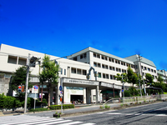
【参考資料 (3) 個別事項3-1】 市大病院群の職員間の連絡手段としてチャットを連絡手段とすることの実現可否・仕組み
背景
海外の先行事例である韓国ハルリム大学病院及びその関連施設では、職員間でチャットによる連絡をしており、電話による中断等が発生せず業務を円滑に実施している。市大病院群における職員間の連絡手段としてもチャットを用いることを検討したい。
【情報提供依頼】
次期病院システムでは市大病院群の職員間の連絡手段としてチャットを用いることを検討しているため、下記要件の実現可否・仕組みについて情報提供ください。 ※関連要件：共通部分の市大病院群の共通機能仕様書 項番5 チャット機能
電子カルテ内の機能として職員間のチャットによる院内及び市大病院間の連絡ができること
チャットにはカルテ内容のコピペができること
チャット機能には市大病院群の組織体系に沿った連絡先が組み込まれていること
チャット機能では連絡先のログイン状況が確認できること。
市大病院間のコミュニケーション手段としてチャットの他に、施設間でのメール、ファイル共有ができること
＜チャット機能による連絡のイメージ＞
施設間でのチャット
桜山
（800床）
（職員約2269人）
西部
（500床）
（職員約868人）
東部
（498床）
（職員約882人）
みどり
（205床）
（職員約350人）
みらい
（140床）
（職員約190人）
リハセン
（80床）
（職員約131人）

Slide 15
【参考資料 (3) 個別事項3-5】 名寄せ・紐づけの効率的な方法、病院側の作業内容、当該作業を委託する場合の費用
背景
市大病院間で患者情報の相互参照及び、統合DWHにおけるデータ活用を実現するにあたり、患者IDの名寄せ・紐づけが必要となる。
可能であれば、市大病院群全施設の共通電子カルテの実現時には、市大病院群の全患者を相互参照・データ利活用の対象とするため名寄せ・紐づけをしたいと考えている。
【情報提供依頼】
市大病院群に登録された全患者を名寄せ・紐づけする場合における、効率的な名寄せ・紐づけの方法（自動名寄せ方法、名寄せ・紐づけの一致率等）
名寄せ・紐づけ作業における作業内容、委託できる範囲、病院側の作業内容
6施設の電子カルテに登録された全患者を対象に、貴社に名寄せ・紐づけ作業を委託する場合の概算費用見積
＜電子カルテの登録患者数、連携カルテの登録患者数（紐づけされた患者数）等＞
2024年5月時点
項目 |  | 桜山 | 西部 | 東部 | みどり | みらい | リハセン
電子カルテ_登録患者数 |  | 758,375 | 330,632 | 328,660 | 300,658 | 8,720 | 42,998
 | 連携カルテの登録患者数 [紐づけされた患者数] （連携カルテの登録患者数/登録患者数） | 13,415 (1.8%) | 28,218 (8.5%) | 12,287 (3.7%) | 47 (0.02%) | 210 (2.4%) | ー
 | 連携カルテの利用状況 [1日平均アクセス数] | 73 | 19 | 52 | 2 | 8 | ー
電子カルテの登録利用者数 |  | 3,330 | 1,522 | 1,612 | 721 | 430 | 883

Slide 16
【参考資料 (3) 個別事項3-7】 全施設の病院情報システム共通化までの過渡期における相互参照環境について（1/2）
背景
現行システムでは市大病院間で電子カルテの相互閲覧を行うための「連携カルテ」という機能がある。
市大病院群の病院情報システムの共通化の開始から全施設で共通化が実現するまでの期間において、更新済みの施設と未更新の施設間で電子カルテを相互参照する環境を保持する必要があると考えている。
【情報提供依頼】
全施設の電子カルテ共通化までの過渡期（一部の更新済み施設のみ電子カルテが共通化された期間）における、更新済み施設と未更新の施設間の相互参照について実現可否並びに実現する場合の制約事項等について情報提供頂きたい。
＜市大病院群の電子カルテ共通化の過程における相互参照環境のイメージ＞
西部・桜山更新
みどり みらい リハセン 東部更新
現行システム環境
更新済み施設のみ
電子カルテ共通
全施設の電子カルテ共通化
更新済み施設間の
相互参照
更新済み施設と未更新の施設との相互参照
未更新の施設間の
との相互参照
^{次期システムの仕組み}
^{既存環境}
^{OR}
^{次期システムの仕組み}
^{既存環境}

Slide 17
【参考資料 (3) 個別事項3-7】 全施設の病院情報システム共通化までの過渡期における相互参照について（2/2）
＜既存の市大病院群における電子カルテの相互参照の画面遷移イメージ＞
電子カルテシステム
（患者カルテ画面）
相互参照システム
（参照先選択）
相互参照システム
（カルテ参照画面）
相互参照
患者情報画面
患者情報画面
西部
カルテ参照画面
東部
みどり
カルテ画面の「相互参照」ボタンを押下すると相互参照システムの画面が起動する（相互参照システムのウィンドウが表示される）
当該患者の患者IDの紐づけが完了している病院名のボタンを表示する
※患者IDの紐づけ情報も相互参照
システム（Mint）で管理している
選択した病院のカルテ参照画面を画面下部に展開する
桜山・東部： バックアップカルテ画面 （障害時参照用画面）
西部： Human Bridge画面 （西部は緑Doも参照可能）
みどり・みらい： CTC地域連携システム画面

Slide 18
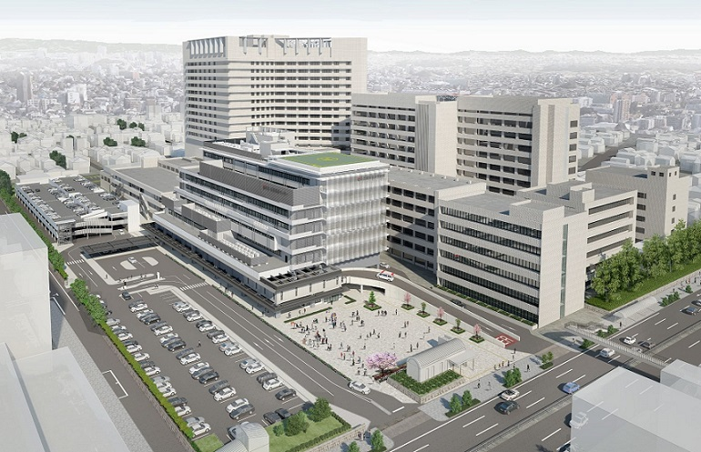
【参考資料 (3) 個別事項3-8】 名古屋市立大学病院における2025年（令和7年）夏にオープン予定の救急災害医療センターへ導入する端末の活用について
背景
名古屋市立大学病院において、救急災害医療センターを新規開棟し、2025年（令和7年）夏にオープン予定である
救急災害医療センターのオープンにあたり新規に470台の端末を調達予定である（端末の機種等は未定）。
救急災害医療センターの470台の端末を入れ替える場合、救急災害医療センターのオープンから次期システム更新の時期まで使用し、新規に470台の端末を購入する必要がある。
救急災害医療センターの概要
救急災害医療センターのオープンにあたり新規購入する端末台数
救急災害医療センターのオープンにあたり、下記の台数の端末を新規購入予定です。
可能であれば、新規購入した端末を次期システムでも使い続けたい。
項番 | ハードウェア名称 | 調達数量（救災棟予算）
1 | デスクトップPC | 350
2 | ノートPC | 120
出所：救急災害医療センターについて | 当院について | 名古屋市立大学病院 (nagoya-cu.ac.jp)
【情報提供依頼】
次期システムにおいて、救急災害医療センターのオープンに合わせて調達する端末活用の可否について情報提供頂きたい。救急災害医療センターのオープンに合わせて購入した端末を活用する場合と新規端末に入れ替える場合について、費用、スケジュール、端末置き換えの作業時間、次期システム更新に係るリスクを考慮して検討したいと考えております。
救急災害医療センターのオープンに合わせて購入した端末に置き換える提案をする場合は470台の端末台数を見積書に含めること。

Slide 19
【参考資料 (3) 個別事項3-9】 西部医療センターにおける電子カルテシステムでの重症経過表の参照、及び指示出し
背景
集中治療部は、主治医が使い慣れ、かつ利用場所の制限が少ない電子カルテシステムを利用して、主治医と共同で診療に当たっている
集中治療部の増員は難しいため、次期システムにおいても同様に、電子カルテシステムを利用して主治医と共同で診療できる環境を構築したい
電子カルテシステム
（経過表確認画面）
重症経過表
【指示出し】
重症経過表を確認し、主治医と集中治療部が共同で、集中治療室に対する指示出しを行う
指示は全て電子カルテシステムに入力する ※重症部門システム等への指示入力は行わない
【重症経過表の補足】
重症経過表は、一般の経過表と初期表示項目が異なる
ベッドサイドモニタの情報を５分間隔で連携し、画面に表示している
【情報提供依頼】
現行の主治医と集中治療部が共同で診療に当たる運用を継続するため、以下の運用を担保したシステム構成、又は代替運用を提案いただきたい
電子カルテシステム上で重症経過表を確認できること
指示入力を電子カルテシステムに一本化できること （情報の分散回避、主治医の操作習得の負担を考慮し、重症部門システム等で指示入力する運用は避けたい）

Slide 20
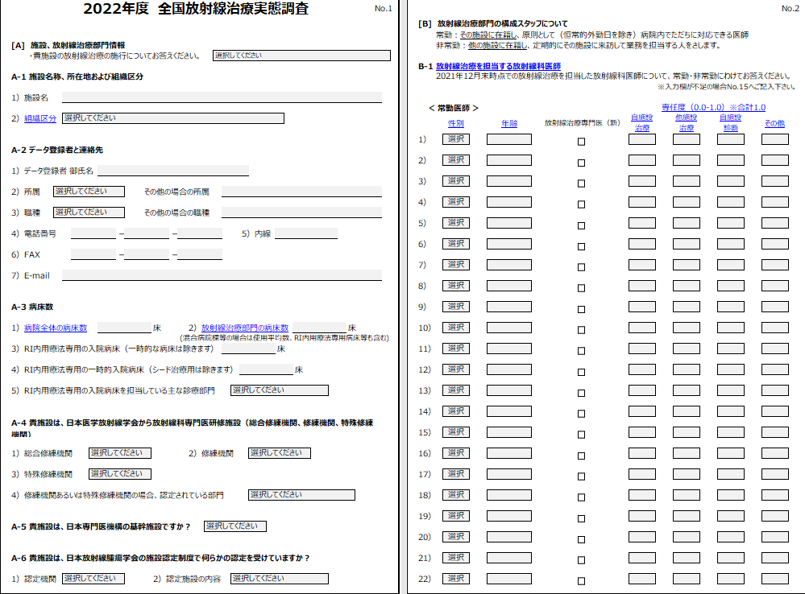
【参考資料 (3) 個別事項3-10】 西部医療センターにおける治療RISによる各種調査データの作成・管理
背景
放射線治療部では治療RISにカスタマイズを行い、情報システム上で各種調査データの作成・管理を行っている
調査データ作成・管理（例）
治療RIS
治療RIS
（調査票入力画面）
調査入力
【JASTRO調査データ作成・管理機能】
治療RISから調査票入力用のボタンを押下すると調査票入力画面が起動する
調査票入力画面で入力したデータは治療RIS内に保管され、JASTRO構造調査の提出データとして出力できる
【情報提供依頼】
上記各種調査用データの作成・管理に係る要件は必須のため、カスタマイズで対応する場合もシステム導入費用に含めて提示いただきたい
※関連要件：治療RIS仕様書 項番6-3 データ出力 ※治療RISの要件として記載しているが、運用上の利便性を大きく損なわないのであれば、上記機能を他システムで補完することも問題無い

Slide 21
【参考資料 (3) 個別事項3-11】 西部医療センターにおける病床予約調整室の新設に伴う機能強化
背景
西部医療センターでは、①ベッドコントロール、②外来診療予約の全体最適化を目的として、新たに「病床予約調整室」を新設した
上記目的の達成に当たり、次期システムでは情報システムの機能強化を検討している
【情報提供依頼】
以下の要望①～③の実現に向けた電子カルテシステムの機能、部門システム、その他ソリューション等について、情報提供いただきたい
※関連要件：西部の電子カルテ仕様書 項番35-5 病床管理機能
要望①：退院予定日をタイムリーに一覧できる病床管理機能
現状・課題等
要望
現行運用では、退院日の直近（前日等）に医師が退院許可オーダーを入力しないと退院予定日が分からない
現行では退院予定日を入力されても一覧で確認できない。また、病棟単位でしか確認できず、全病棟の情報を一覧で確認できない
入院予定期間*からの延長見込みは、看護師がラウンド等で経過を確認して手書きで要否を管理しており、システム上では把握できない
全病棟の入院患者、入院予定日、入院予定期間*、入院予定期間からの延長見込み、退院予定日を一覧で確認できること
現在手書きで管理している「入院予定期間からの延長見込み」をシステム上で管理でき、上記の一覧上で確認できること
* 「入院予定期間」：医師が入院オーダー時に入力する見込み期間であり、 主に適用するクリニカルパスで決まる
要望②：各病棟の忙しさ・看護体制の可視化
現状・課題等
要望
救急患者を各病棟に公平に振り分ける際の客観的なデータが無い
上記情報を電子カルテから収集する場合、複数画面を確認する必要があり、入院業務に支障が生じる
手術・処置件数から各病棟の忙しさを可視化できること
各病棟の看護師の配置状況（ベテラン看護師数、新人看護師数等）を一覧で確認できること
要望③：患者自身が予約希望日を入力できる仕組み
現状・課題等
要望
現在は電話で予約受付しているため、職員が業務を停止して電話対応している。空いている時間で回答する等、効率化したい
Web等で患者自身が予約の空き状況を確認し、予約希望日を入力できること
患者が入力した予約希望日を一覧で確認できること

Slide 22
【参考資料 (3) 個別事項3-12】 西部医療センターにおける担当看護師の割当・連絡に係る業務改善
背景・課題
現行の電子カルテでは、医師が担当看護師の連絡先を即時に確認できないため、病棟の連絡窓口となる看護師を経由して連絡するケースが多発しており、非効率的な運用となっている。
電子カルテでは担当看護師の割当を検討しづらいため、各病棟に設置するホワイトボードで検討・管理している。そのため、ホワイトボードの内容を電子カルテへ転記する作業、前述の医師→担当看護師の連絡における非効率的な運用が生じている。 また、ホワイトボードのマグネットが落下して担当看護師が誤認識するといったリスクもある。
現行の運用（イメージ図）
現行運用の課題解決に向けた要望
医師から
担当看護師への連絡
病棟窓口
担当看護師への
取次ぎの人員が必要
医師から担当看護師へ連絡する際の取次ぎ人員を不要としたい
【取次ぎ人員が必要な理由】
電子カルテの業務分担画面に担当看護師とPHS番号を入力しているが、当該画面は深い階層にあるため確認しづらい（病棟マップ等で確認したい）
各病棟に設置するホワイトボードでは担当看護師を確認できるが、病棟にいない医師は確認できない
医師
担当看護師
ホワイトボード
担当看護師情報
ホワイトボードを確認できる医師は直接連絡
担当看護師の割当
≪ホワイトボードイメージ図≫
ｍm/dd 担当看護師情報
ホワイトボード→電子カルテへの転記を不要としたい
※電子カルテの業務分担画面に手術・検査予定が表示されないため、ホワイトボード上で検討後、必要な情報を電子カルテへ事後入力している
ホワイトボードのマグネット落下によるインシデントを防止したい
※マグネット落下による担当看護師の誤認識により、ラウンド漏れ、処置漏れなどのインシデントリスクがある
手術予定
検査予定
看護師X
(PHS:xxxx)
看護師Y
(PHS:yyyy)
患者A
〇時～
●
患者B
△時～
●
：
手術・検査等を加味して
担当看護師を割当
マグネットで
担当看護師等を掲示
【情報提供依頼】
上記課題の解決に向けた電子カルテシステムの機能、部門システム、その他ソリューション等について、情報提供いただきたい

Slide 23
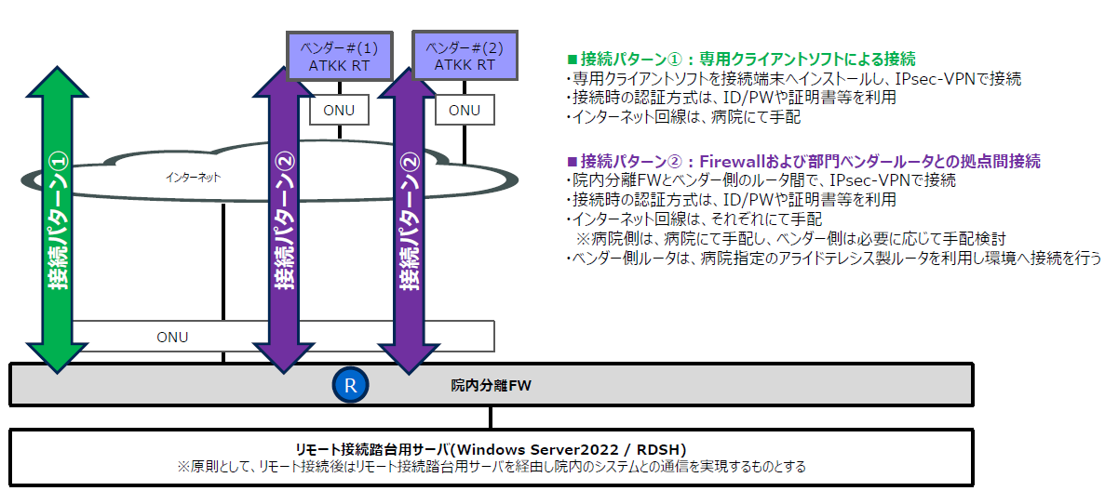
【参考資料 (3) 個別事項3-13】 西部医療センターにおける踏台用サーバを経由したリモート保守環境の構築
背景
外部から病院情報システムにアクセスする際のセキュリティ強化の観点から、2024年度のネットワーク更新と併せてリモート保守環境の見直しを行う
当該ネットワーク更新後は、各システムのリモート監視・メンテナンス時は当センターが用意する踏み台サーバを経由してアクセスすることを原則とする
【リモート接続構成概要図】
【情報提供依頼】
リモート接続踏台用サーバを経由したリモート監視・メンテナンスが行えない部門システム、及びその理由をとりまとめいただきたい
※関連要件：西部の各システム仕様書の「2024年度追加要件」－「リモート要件」

